Slide 1
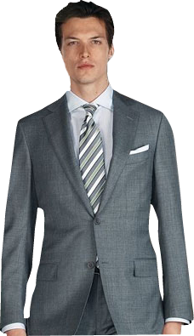
wWw.Megaidea.Net
Turpo
Sastrería
LES OFRECEMOS DISEÑO Y CONFECCIONES
DE TERNOS PARA CABALLEROS, DAMAS Y NIÑOS
TODO TIPO DE VESTIR
CONJUNTOS, BLUSAS, FALDAS, VESTIDOS,
ABRIGOS, CAMISAS, CASACAS
CON MATERIAL DE PRIMERA CALIDAD
CON GARANTIA Y CALIDAD
Aron Turpo Quiza
SASTRE CORTADOR
+51952675099
Calle Uruguay Nº 1499 esquina con Rusia
a espaldas de (Polvo Rosados)

Slide 2
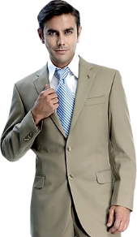
wWw.Megaidea.Net
Turpo
Sastrería
LES OFRECEMOS DISEÑO Y CONFECCIONES
DE TERNOS PARA CABALLEROS, DAMAS Y NIÑOS
TODO TIPO DE VESTIR
Aron Turpo Quiza
SASTRE CORTADOR
Calle Uruguay Nº 1499 esquina con Rusia
a espaldas de (Polvo Rosados)
+51952675099

